Slide 1
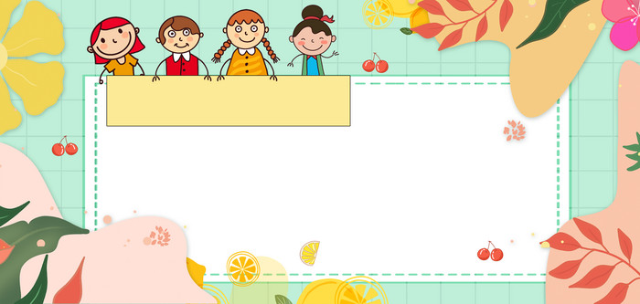
GIÁO ÁN
Lĩnh vực: Phát triển nhận thức
CĐ: Đồ dùng đồ chơi của bé
Tên bài: NBTN “Cái bát, cái thìa”
Lứa tuổi: 24 - 36 tháng
Thời gian: 12 - 15 phút
Người thực hiện: Nguyễn thị Hương

Slide 2

1. Mục đích - yêu cầu:
+ Kiến thức:
- Trẻ nhận biết và gọi đúng tên cái bát và cái thìa.
- Trẻ biết được các đặc điểm, màu sắc và công dụng của bát, thìa.
+ Kỹ năng:
- Phát triển khả năng ghi nhớ, quan sát, nhận biết tập nói cho trẻ.
- Phát triển ngôn ngữ mạch lạc cho trẻ.
+ Thái độ:
- Giáo dục trẻ biết giữ gìn đồ dùng trong gia đình.
- Trẻ hứng thú tham gia các hoạt động.

Slide 3

2. Chuẩn bị:
- Bát, thìa số lượng đủ cho trẻ. Bát, thìa của cô.
- Rổ nhựa,hộp quà,tranh
- Nhạc bài hát

Slide 4


III- Tiến hành
1.Hoạt động 1: Ổn định tổ chức:Cô đưa hộ quà ra trò chuyện với trẻ
Hộp quà bí ẩn

Slide 5
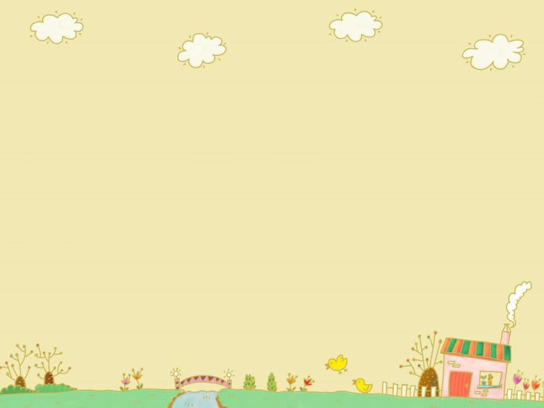
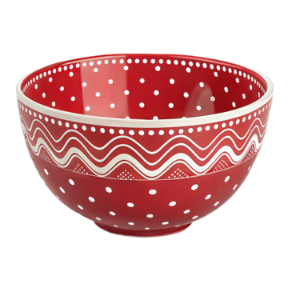
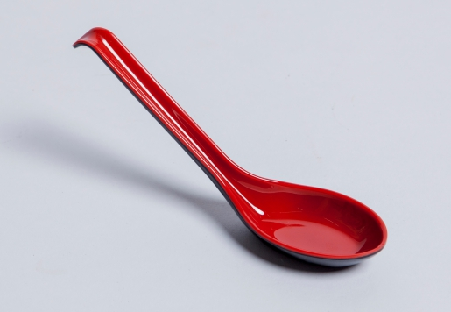

2.Hoạt động 2: Trẻ quan sát cái bát và cái thìa:
Cái bát
Cái thìa
QUAY LẠI

Slide 6
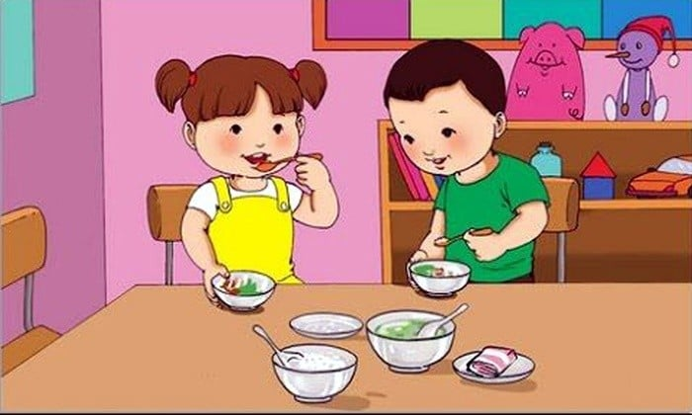
- Trẻ quan sát tranh và trả lời câu hỏi của cô

Slide 7
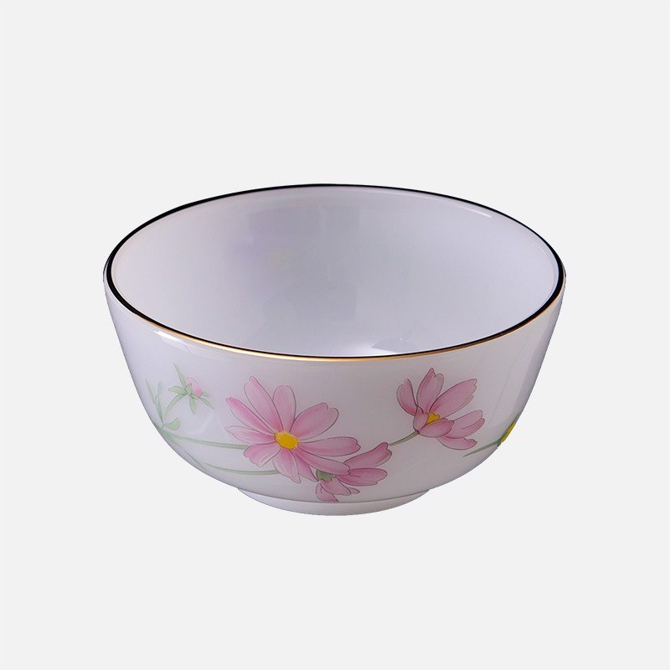
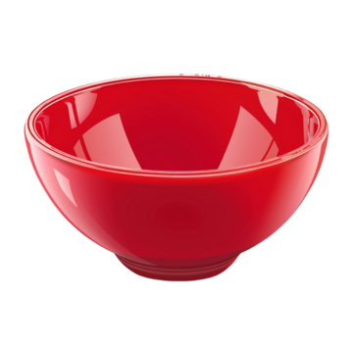
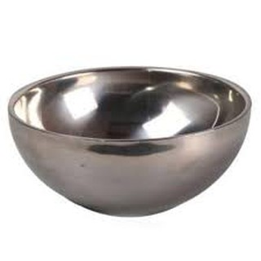
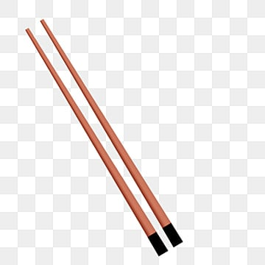
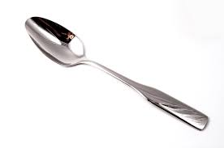
3.Hoạt động 3: Trẻ chơi trò chơi chọn đồ dung gia đình:
- Trẻ chơi trò chơi chọn đúng tranh

Slide 8

Kết thúc: cô và trẻ đọc thơ

Slide 9

Giáo dục trẻ: Biết tự xúc cơm ăn và biết cất bát thìa khi ăn xong

